Slide 1
Estructura de Datos y Algoritmos
ITBA 2024-Q1

Slide 2
Muchos juegos se pueden resolver explorando un grafo implícito. Es decir se explora un espacio de soluciones generadas implícitamente por un grafo.
Ese “grafo” representa en sus nodos una solución parcial del problema.
El nodo raíz representa la configuración inicial del problema. Hay un eje desde un nodo n1 hacia n2 (n1->n2) si desde n1 se puede ir a n2 aplicando una regla de juego (que lleve a un estado válido).

Slide 3
Ejemplo 1: Dado un número que indica la cantidad de veces que voy a tirar un dado, indicar todas las posibles valores que pueden obtenerse. Si tirarDado(3) tendríamos

Slide 4
Ejemplo 1: Dado un número que indica la cantidad de veces que voy a tirar un dado, indicar todas las posibles valores que pueden obtenerse. Si tirarDado(3) tendríamos
1
2
…. . … … …. …
6
1 | 1
…
1 | 6
2 | 1
… … …..
6 | 6
…
…
1 | 1 | 1
1 | 1 | 2
…
1 | 1 | 6
…
1 | 6 | 6
… …….
6 | 6 | 6
De cada nodo salen 6 posibles soluciones parciales al problema

Slide 5
Técnica de Búsqueda Exhaustiva
Técnica para buscar todas las posibles soluciones explorando el espacio de soluciones en forma implícita.
¿Para qué sirve?
Un problema tiene muchas soluciones y las quiero todas.
Consideraciones: el grafo es implícito (no lo genero). Típicamente se implementa con recursión (o sea Stack) aunque puede hacerse con una Queue. Ej: DFS y BFS.

Slide 6
Técnica de Búsqueda Exhaustiva
Idea para esta técnica (típicamente recursiva):
Si el nodo no puede expandirse más (no hay mas opciones a partir de él) => retornar/imprimir el resultado.
Sino, por cada posibilidad para ese nodo de expandir un pxmo nivel (ciclo for):
El nodo puede resolver un caso pendiente
Explorar nuevos pendientes (soluciones quizás parciales)
El nodo puede deshacer/quitar el caso pendiente generado

Slide 7
Salida esperada: 216 posibilidades!
1, 1, 1
1, 1, 2
1, 1, 3
1, 1, 4
1, 1, 5
1, 1, 6
1, 2, 1
1, 2, 2
1, 2, 3
1, 2, 4
1, 2, 5
1, 2, 6
1, 3, 1
1, 3, 2
1, 3, 3
1, 3, 4
1, 3, 5
1, 3, 6
1, 4, 1
1, 4, 2
1, 4, 3
1, 4, 4
1, 4, 5
1, 4, 6
1, 5, 1
1, 5, 2
1, 5, 3
1, 5, 4
1, 5, 5
1, 5, 6
1, 6, 1
1, 6, 2
1, 6, 3
1, 6, 4
1, 6, 5
1, 6, 6
…
6, 1, 1
6, 1, 2
6, 1, 3
6, 1, 4
6, 1, 5
6, 1, 6
6, 2, 1
6, 2, 2
6, 2, 3
6, 2, 4
6, 2, 5
6, 2, 6
6, 3, 1
6, 3, 2
6, 3, 3
6, 3, 4
6, 3, 5
6, 3, 6
6, 4, 1
6, 4, 2
6, 4, 3
6, 4, 4
6, 4, 5
6, 4, 6
6, 5, 1
6, 5, 2
6, 5, 3
6, 5, 4
6, 5, 5
6, 5, 6
6, 6, 1
6, 6, 2
6, 6, 3
6, 6, 4
6, 6, 5
6, 6, 6

Slide 8
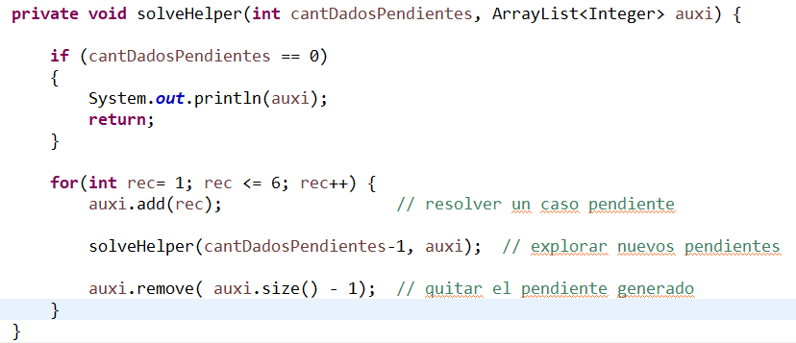
Código Java

Slide 9
Código Java

Slide 10
Código Java

Slide 11
Código Java

Slide 12
Código Java

Slide 13
Código Java

Slide 14
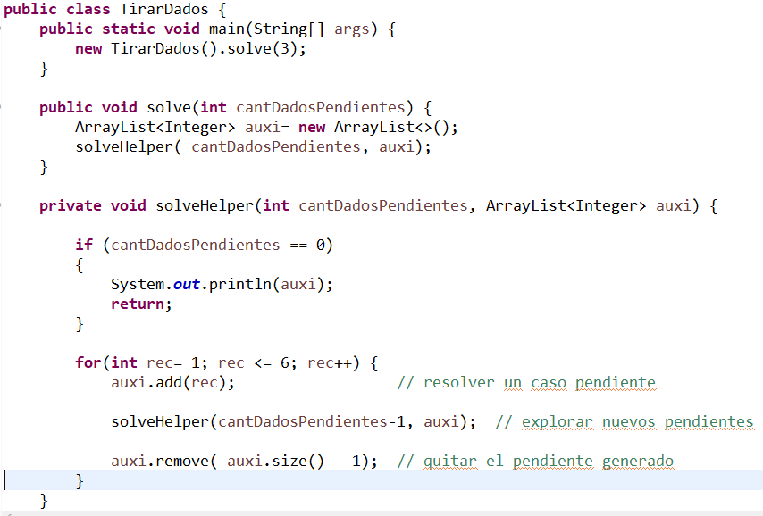
El código
Completo:

Slide 15
Y si hay restricciones?
Ejemplo 2: Dado un número que indica la cantidad de veces que voy a tirar un dado, indicar todas las posibles valores que pueden obtenerse, siempre que la suma de los valores no supere un umbral . Si tirarDado(3, 10) tendríamos

Slide 16
Y si hay restricciones?
Ejemplo 2: Dado un número que indica la cantidad de veces que voy a tirar un dado, indicar todas las posibles valores que pueden obtenerse, siempre que la suma de los valores no supere un umbral . Si tirarDado(3, 10) tendríamos
1
2
…. . … … …. …
6
1 | 1
…
1 | 6
2 | 1
… … …..
6 | 6
…
…
1 | 1 | 1
1 | 1 | 2
…
1 | 1 | 6
…
1 | 6 | 6
… …….
6 | 6 | 6
De cada nodo salen 6 posibles soluciones parciales al problema

Slide 17
Si lo resuelvo con Búsqueda Exhaustiva el chequeo de las restricciones lo hago al final de la exploración de todas las posibles soluciones.
En el ejemplo, analizo las 216 posibles soluciones y me quedo con aquellas que no supera el umbral, pero ya exploré TODO el espacio de posibles soluciones!!!

Slide 18
Salida esperada: 20 posibilidades
[1, 1, 1]
[1, 1, 2]
[1, 1, 3]
[1, 1, 4]
[1, 2, 1]
[1, 2, 2]
[1, 2, 3]
[1, 3, 1]
[1, 3, 2]
[1, 4, 1]
[2, 1, 1]
[2, 1, 2]
[2, 1, 3]
[2, 2, 1]
[2, 2, 2]
[2, 3, 1]
[3, 1, 1]
[3, 1, 2]
[3, 2, 1]
[4, 1, 1]

Slide 19
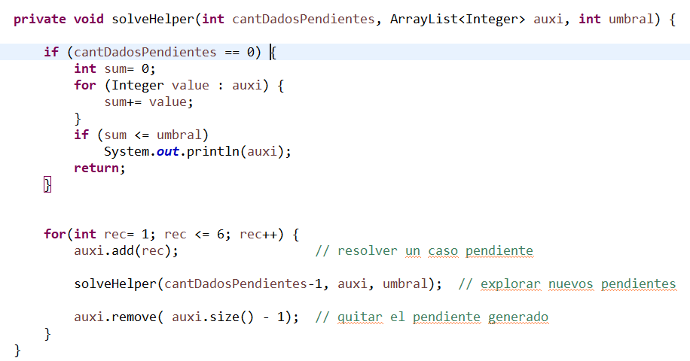
Código Java

Slide 20
Código Java

Slide 21
Código Java

Slide 22
Técnicas Backtracking
Ante la presencia de restricciones, pueden aprovecharlas para no explorar todo el grafo de soluciones y PODAR aquellos nodos que no conducen a la solución.
Ahí en donde las técnicas de Backtracking entran en juego: no expande innecesariamente nodos que ya se saben (gracias a la restricción) no conducirán a la solución.

Slide 23
Backtracking
Código Java
Cómo puedo evitar no expandir más un nodo?
Rta: Un nodo intermedio ya lleva acumulado valores. En el mejor de los escenarios completará con números bajos, es decir “1” en lo que falta. Si esa sumatoria de valores actuales junto con faltantes*1 supera el umbral, imposible seguir.

Slide 24
Codigo Java (Backtracking chequea la restricción en otro momento)

Slide 25
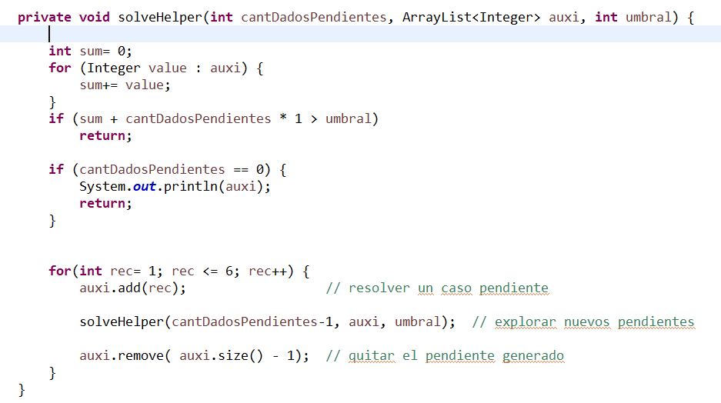

Slide 29
Backtracking + Programación Dinámica
Código Java
Y si no recalculamos la suma del nodo cada vez?
Por qué calcular tantas veces la suma. Agreguémoslo como parámetro => ahí estamos introduciendo programación dinámica

Slide 30
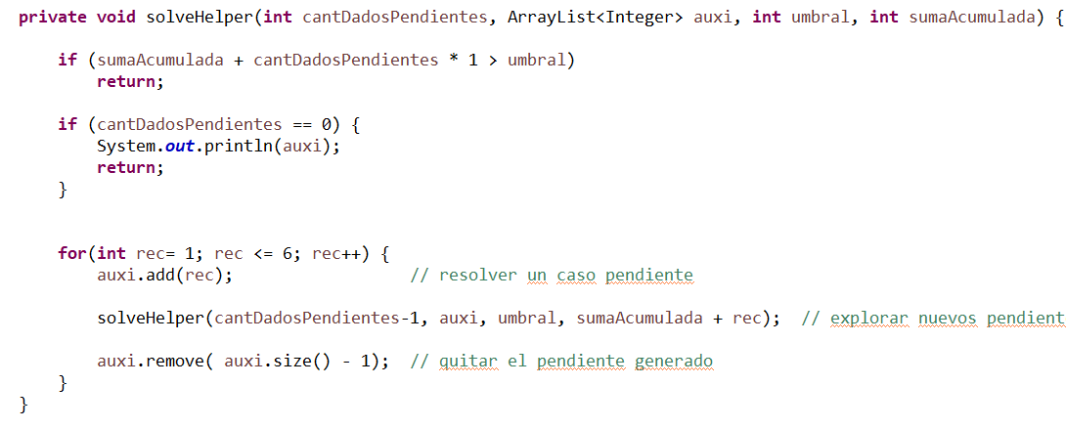

Slide 33
Ejemplo: si quiero que no se repitan, es decir no diferenciar si el valor sale en la primera, segunda o n-esima posición. Es decir, las siguientes soluciones representan lo mismo:
Soluciones que pueden ser consideradas equivalentes
[1, 1, 2] [1, 2, 1] [2, 1, 1]
[1, 1, 3] [1, 3, 1] [3, 1, 1]
[1, 1, 4] [1, 4, 1] [4, 1, 1]
[1, 2, 2] [2, 1, 2] [2, 2, 1]
[1, 2, 3] [1, 3, 2] [2, 1, 3] [2, 3, 1] [3, 1, 2] [3, 2, 1]
[1, 1, 1]
[2, 2, 2]

Slide 34
¿Cual podría ser la elegida como representativa de cada conjunto?
Cuál es fácil de generar? Cuál es la primera que se genera en la exploración?
Soluciones que pueden ser consideradas equivalentes
[1, 1, 2] [1, 2, 1] [2, 1, 1]
[1, 1, 3] [1, 3, 1] [3, 1, 1]
[1, 1, 4] [1, 4, 1] [4, 1, 1]
[1, 2, 2] [2, 1, 2] [2, 2, 1]
[1, 2, 3] [1, 3, 2] [2, 1, 3] [2, 3, 1] [3, 1, 2] [3, 2, 1]
[1, 1, 1]
[2, 2, 2]

Slide 35
¿Cual podría ser la elegida como representativa de cada conjunto? Cuál es fácil de generar? Cuál es la primera que se genera en la exploración?
Rta: cada uno es una secuencia monótona! (ai <= ai+1)
Soluciones que pueden ser consideradas equivalentes
[1, 1, 2] [1, 2, 1] [2, 1, 1]
[1, 1, 3] [1, 3, 1] [3, 1, 1]
[1, 1, 4] [1, 4, 1] [4, 1, 1]
[1, 2, 2] [2, 1, 2] [2, 2, 1]
[1, 2, 3] [1, 3, 2] [2, 1, 3] [2, 3, 1] [3, 1, 2] [3, 2, 1]
[1, 1, 1]
[2, 2, 2]

Slide 36
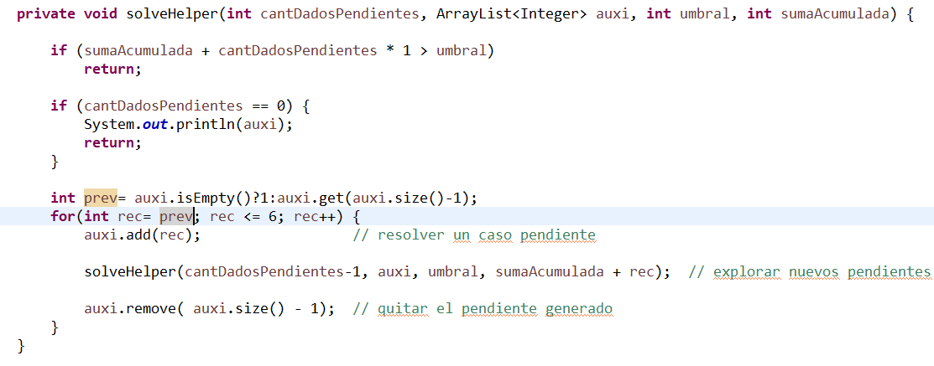
Código Java
Si es monótona, no tiene que empezar desde cualquier valor!

Slide 37
Código Java

Slide 38
Problema de las 8 Reinas
Objetivo:
En un tablero de ajedrez de N x N, colocar N reinas de forma tal que no se jaqueen. Las reinas se jaquean: en fila, en columna o en diagonal y contradiagonal.
Se quieren todas las soluciones posibles.

Slide 39
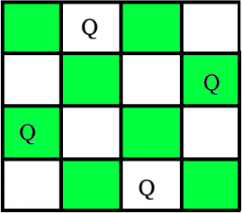
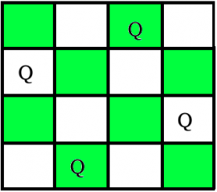
Ejemplo, para 4x4 estas son las soluciones

Slide 40
Aplicando Técnica Backtracking
Intentamos poner una reina (hasta completar) de izquierda a derecha, en diferentes columnas. Cada vez que ponemos una nueva reina, si no satisface las restricciones deshacemos lo hecho e intentamos otra opción.

Slide 41
Codigo Java. Ver EightQueens

Slide 42
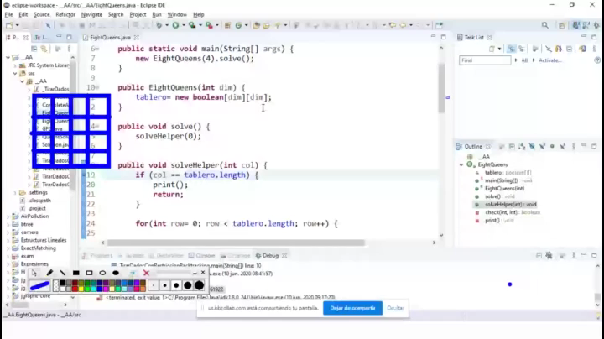

Slide 43
Version 2
No se pueden mejorar los chequeos?
Espacio vs Tiempo… Siempre la dualidad.

Slide 44
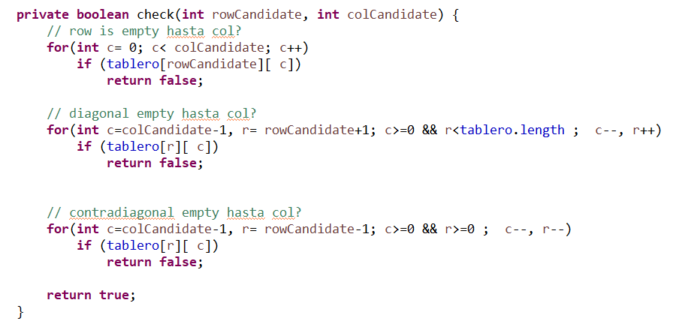
Cada vez estamos calculando…

Slide 45
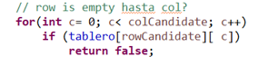
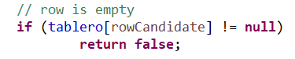
Idea:
1) No hace falta tener un tablero de N x N. Si solo almacenamos un vector de N posiciones y guardamos en cada posición la fila usada no ahorramos de chequear….

Slide 46
Idea:
2) No hace falta chequear la diagonal. Los valores que se pueden generar para la diagonal son FIJOS. Ej:
Para 4x4 tengo 7 valores (2 * N – 1)
Los valores son iguales para toda la diagonal
0 1 2 3
0
1
2
3

Slide 47
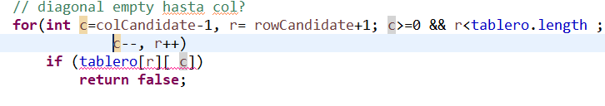
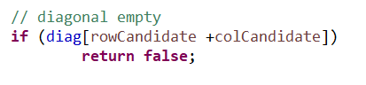
Idea:
2) No hace falta chequear la diagonal. Los valores que se pueden generar para la diagonal son FIJOS. Ej:
Para 4x4 tengo 7 valores (2 * N – 1)
Los valores son iguales para toda la diagonal
0 1 2 3
0
1
2
3

Slide 48
Idea:
3) Y Sí. No hace falta chequear la contradiagonal. Los valores que se pueden generar para la contradiagonal son FIJOS. Ej:
Para 4x4 tengo 7 valores (2 * N – 1)
Los valores son iguales para toda la contradiagonal
Cuales son???? [ ???, ??? ]
0 1 2 3
0
1
2
3

Slide 49
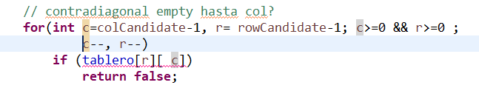
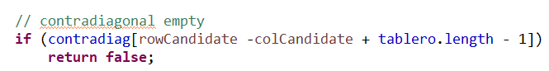
Idea:
3) Y Sí. No hace falta chequear la contradiagonal. Los valores que se pueden generar para la contradiagonal son FIJOS. Ej:
Para 4x4 tengo 7 valores (2 * N – 1)
Los valores son iguales para toda la contradiagonal
Cuales son????
0 1 2 3
0
1
2
3

Slide 50
Codigo Java. Ver EightQueensEficiente

Slide 51
Técnicas algorítmicas estudiados
Divide & Conquer => técnica que descompone un problema de tamaño N en problemas más pequeños que tengan solución. Finalmente, se debe proponer cómo construir la solución final a partir de las soluciones de los problemas menores. Ej: Mergesort, Quicksort, Búsqueda en un BST, Búsqueda en un arreglo ordenado.

Slide 52
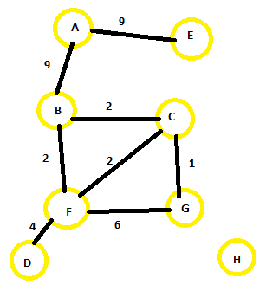
Técnicas algorítmicas estudiados
Algoritmos Avidos (Greedy) => técnica que busca en cada etapa un óptimo local con el objetivo de llegar al óptimo global (aunque de esta forma no siempre se consigue el óptimo global). Ejemplo: algoritmo de Kruskal para encontrar el mínimo árbol generador de un grafo.

Slide 53
Técnicas algorítmicas estudiados
Algoritmos Ávidos (Greedy) => técnica que busca en cada etapa un óptimo local con el objetivo de llegar al óptimo global (aunque de esta forma no siempre se consigue el óptimo global). Ejemplo: algoritmo de Kruskal para encontrar el mínimo árbol generador de un grafo.
C | G | 1
B | C | 2
B | F | 2
F | C | 2
F | D | 4
F | G | 6
A | E | 9
B | A | 9
A
E
B
C
F
G
D
H

Slide 54
Técnicas algorítmicas estudiados
Algoritmos Ávidos (Greedy) => técnica que busca en cada etapa un óptimo local con el objetivo de llegar al óptimo global (aunque de esta forma no siempre se consigue el óptimo global). Ejemplo: algoritmo de Kruskal para encontrar el mínimo árbol generador de un grafo.
C | G | 1
B | C | 2
B | F | 2
F | C | 2
F | D | 4
F | G | 6
A | E | 9
B | A | 9
A
E
B
C
F
G
D
H

Slide 55
Técnicas algorítmicas estudiados
Algoritmos Ávidos (Greedy) => técnica que busca en cada etapa un óptimo local con el objetivo de llegar al óptimo global (aunque de esta forma no siempre se consigue el óptimo global). Ejemplo: algoritmo de Kruskal para encontrar el mínimo árbol generador de un grafo.
C | G | 1
B | C | 2
B | F | 2
F | C | 2
F | D | 4
F | G | 6
A | E | 9
B | A | 9
A
E
B
C
F
G
D
H

Slide 56
Técnicas algorítmicas estudiados
Algoritmos Ávidos (Greedy) => técnica que busca en cada etapa un óptimo local con el objetivo de llegar al óptimo global (aunque de esta forma no siempre se consigue el óptimo global). Ejemplo: algoritmo de Kruskal para encontrar el mínimo árbol generador de un grafo.
C | G | 1
B | C | 2
B | F | 2
F | C | 2
F | D | 4
F | G | 6
A | E | 9
B | A | 9
A
E
B
C
F
G
D
H

Slide 57
Técnicas algorítmicas estudiados
Algoritmos Ávidos (Greedy) => técnica que busca en cada etapa un óptimo local con el objetivo de llegar al óptimo global (aunque de esta forma no siempre se consigue el óptimo global). Ejemplo: algoritmo de Kruskal para encontrar el mínimo árbol generador de un grafo.
C | G | 1
B | C | 2
B | F | 2
F | C | 2
F | D | 4
F | G | 6
A | E | 9
B | A | 9
A
E
B
C
F
G
D
H

Slide 58
Técnicas algorítmicas estudiados
Algoritmos Ávidos (Greedy) => técnica que busca en cada etapa un óptimo local con el objetivo de llegar al óptimo global (aunque de esta forma no siempre se consigue el óptimo global). Ejemplo: algoritmo de Kruskal para encontrar el mínimo árbol generador de un grafo.
C | G | 1
B | C | 2
B | F | 2
F | C | 2
F | D | 4
F | G | 6
A | E | 9
B | A | 9
A
E
B
C
F
G
D
H

Slide 59
Técnicas algorítmicas estudiados
Algoritmos Ávidos (Greedy) => técnica que busca en cada etapa un óptimo local con el objetivo de llegar al óptimo global (aunque de esta forma no siempre se consigue el óptimo global). Ejemplo: algoritmo de Kruskal para encontrar el mínimo árbol generador de un grafo.
C | G | 1
B | C | 2
B | F | 2
F | C | 2
F | D | 4
F | G | 6
A | E | 9
B | A | 9
A
E
B
C
F
G
D
H

Slide 60
Técnicas algorítmicas estudiados
Algoritmos Ávidos (Greedy) => técnica que busca en cada etapa un óptimo local con el objetivo de llegar al óptimo global (aunque de esta forma no siempre se consigue el óptimo global). Ejemplo: algoritmo de Kruskal para encontrar el mínimo árbol generador de un grafo.
C | G | 1
B | C | 2
B | F | 2
F | C | 2
F | D | 4
F | G | 6
A | E | 9
B | A | 9
A
E
B
C
F
G
D
H

Slide 61
Técnicas algorítmicas estudiados
Algoritmos Ávidos (Greedy) => técnica que busca en cada etapa un óptimo local con el objetivo de llegar al óptimo global (aunque de esta forma no siempre se consigue el óptimo global). Ejemplo: algoritmo de Kruskal para encontrar el mínimo árbol generador de un grafo.
C | G | 1
B | C | 2
B | F | 2
F | C | 2
F | D | 4
F | G | 6
A | E | 9
B | A | 9
A
E
B
C
F
G
D
H

Slide 62
Problema del ATM: tengo que entregar la menor cantidad de monedas que coincidan con el monto pedido. ¿ Es greedy?
EJ: tengo monedas de 25, 10, 1
Me piden $27 que entrego?

Slide 63
Problema del ATM: tengo que entregar la menor cantidad de monedas que coincidan con el monto pedido. ¿ Es greedy? NO
EJ: tengo monedas de 25, 10, 1
Me piden $30 que entrego?

Slide 64
Técnicas algorítmicas estudiados
Fuerza Bruta/Búsqueda Exhaustiva (con Stack o Queue): calcula y enumera todas las posibles soluciones. Si se agregan restricciones, ej: se pide “la mejor”, recién en el final evalúa cual es la mejor. Es decir, en las hojas se evalúa si se satisface la restricción pedida.
Pero si hubiera una restricción que me permite “podar” el árbol en ramas que son innecesarias (las que no conducen a la solución)=> mucho más eficiente!. Backtracking es una opción. Ante la presencia de restricciones, no exploran todas las posible soluciones, sino solo las prometedoras. Ej: N-Queens

Slide 65
Técnicas algorítmicas estudiados
Y si no recalculo innecesariamente cosas que calculé previamente? Entonces uso Programación Dinámica. Técnica que permite almacenar valores que se calcularon previamente en soluciones anteriores para reusarlos en vez de recalcularlos reiteradamente. Ej: Levenshtein, Dijkstra, Ackerman, Fibonacci.

